Slide 1
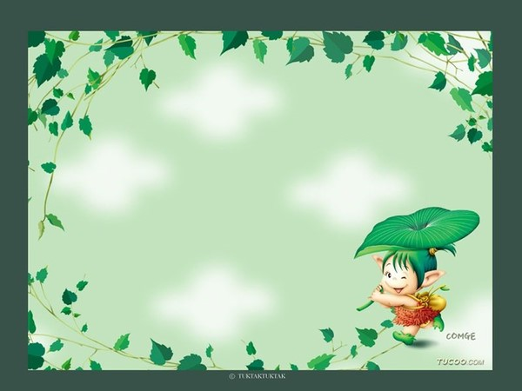
复习修辞手法

Slide 2
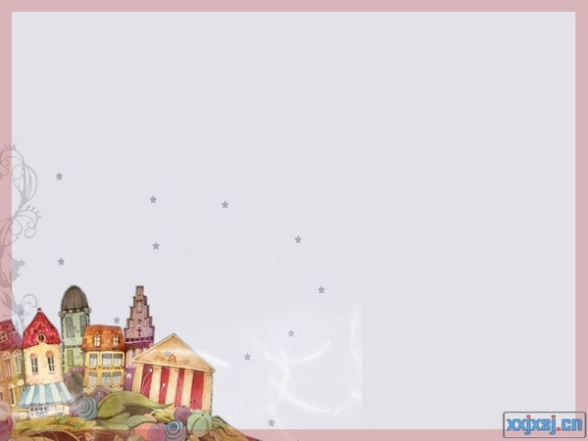
1、漓江的水真绿啊，绿得仿佛是一块无瑕的翡翠。 （ ）
一、 你有智慧的大脑吗？请你判断下面的句子运用了哪种修辞手法。
辨一辨，认一认
比喻
比喻是指根据事物的相似点用一物来说明描述另一物，一般包括本体、喻体和比喻词。

Slide 3

2、兴安岭多么会打扮自己呀，青松作衫，白桦为裙，还穿着绣花鞋。（ ）
拟人
拟人就是把事物当人来写，使它像人一样能说话，会做人的动作，有人的感情与思想。

Slide 4
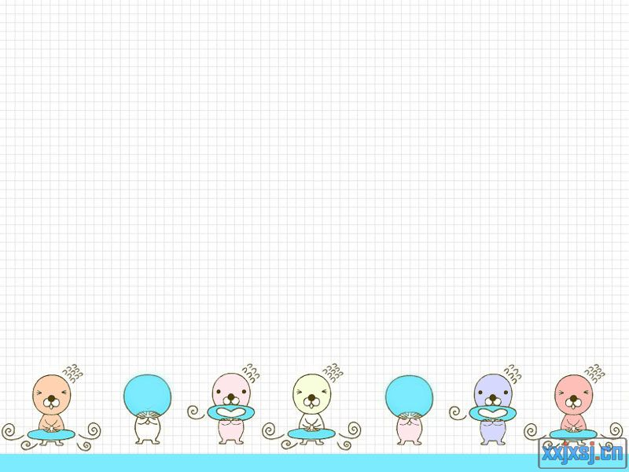
3、飞流直下三千尺，疑是银河落九天。（ ）
4、巴掌大的鱼塘一年盈利一万多。（ ）
夸张
夸张
夸张就是把事物明显地夸大或缩小，以增强表达效果，能使事物表现得更加鲜明、生动，给人留下深刻印象。

Slide 5

5、秦王我都不怕，会怕廉将军吗？（ ）
反问
反问就是用疑问的形式来表达确定的意思，是无疑而问，答在问中。使用反问句能增强语气，使表达意思更强烈、更鲜明。

Slide 6

6、这种看法对吗？显然不对。（ ）
设问
设问就是自己提出问题，自己回答，先问后答。它的作用是引起人们注意，启发思考，加深理解

Slide 7
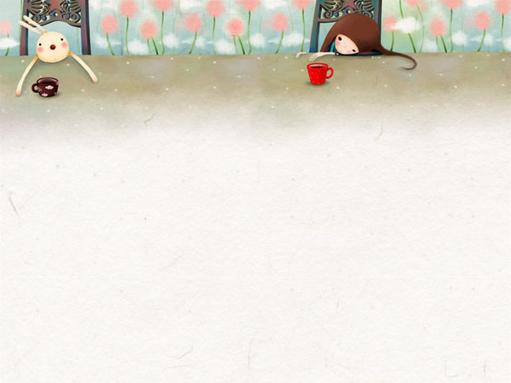
7、燕子去了，有再来的时候；杨柳枯了，有再青的时候；桃花谢了，有再开的时候。（ ）
8、这时，我耳畔又响起了队员们熟悉的笑声：野炊时的笑声，春游中的笑声，智力竞赛得胜的笑声，早会评奖时的笑声。（ )
排比
排比
排比是把三个或三个以上结构相同或相似、语气一致的词组或句子排列在一起，来增强表达效果。

Slide 8

二、找一找
你有火眼金睛吗？请你在本册课文中找出使用了修辞的句子，并有感情地读读。

Slide 9
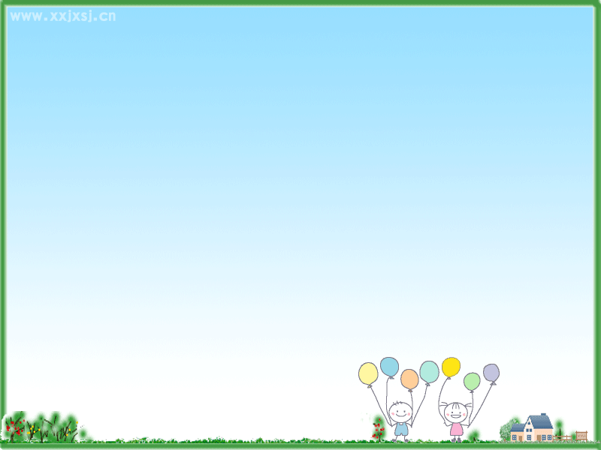
三、练一练
1、仿例改写句子：
例1、这池子里的水真清啊！改：这池子里的水真是清如明镜啊！
①十五的月亮真圆啊！改：
②露珠晶莹透亮。改：
例2、雨停了，太阳出来了。改:雨停了，太阳公公露出了笑脸。
①小鸟喳喳叫。改：
②小溪从我家门前流过。改：
例3、桂子花开，真香。改：桂子花开，十里飘香。
①这座山很高。改：
②小明的房间很小。改：

Slide 10
2、仿例写句：
例1、我们怎能忘记老师的谆谆教诲呢？
仿写：
例2、蟋蟀有良好的挖掘工具吗？没有。
仿写：
例3、童年是一幅画，一幅丰富多彩的画；童年是 ，
；童 年是 ， 。
例4、如果说科学领域的发现有什么偶然的机遇的话，那么，这种偶然的机遇只能给那些有准备的人，给那些 的人，给那些 的人。

Slide 11
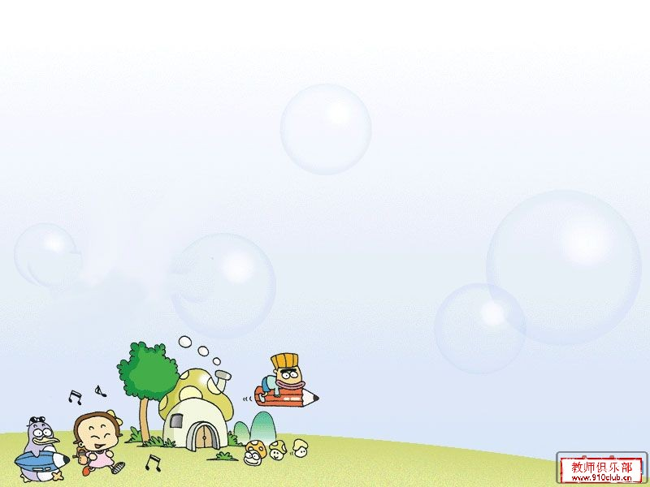
四、用一用
将下列材料写具体（分别用上合适的修辞手法）。
1、感谢恩师。
2、春天多美呀！

Slide 12

五、记一记
修 辞 歌
比喻本喻体相似，生动形象又鲜明；
拟人把物当成人，语言活泼有感情；
言过其实叫夸张，表达感情非寻常；
问在答中是反问，自问自答是设问；
排比大串语气连，结构相似意相联。

Slide 13

谢 谢 ！

Slide 14


自家资料群，欢迎加入
您的支持，是我们努力的动力！

